Slide 1
BATMAN
REHBERLİK VE ARAŞTIRMA MERKEZİ
ERGENLİK GELİŞİM DÖNEMİ VE ÖĞRENCİ-AİLE İLİŞKİSİ-ORTAOKUL-VELİ EĞİTİMİ
2025-2026

Slide 2
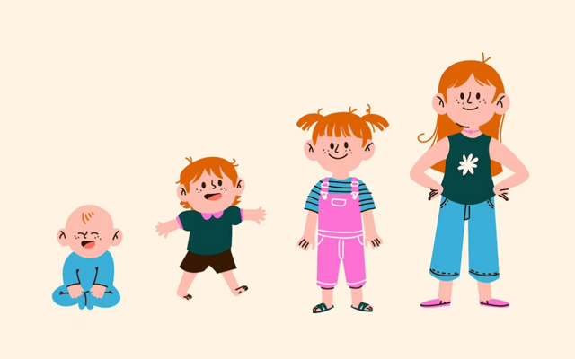
ERGENLİK
Ergenlik, bireylerin kimliklerini keşfettikleri, önemli fiziksel, bilişsel, duygusal ve sosyal değişimler yaşadıkları bir geçiş evresidir.

Slide 3
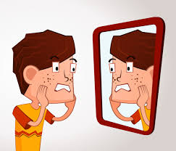
Ergenlik, hem fiziksel hem de zihinsel olarak büyük bir dönüşüm sürecidir. Bu dönemdeki değişimleri anlamak, ergenlerin davranışlarını yorumlamak için kritik öneme sahiptir.

Slide 4
ERGENLİK DÖNEMİNİN TANIMI VE TEMEL ÖZELLİKLERİ
Ergenlik, çocukluktan yetişkinliğe geçişi temsil eden, genellikle 12-20 yaş aralığını kapsayan karmaşık bir gelişim evresidir. Bu dönem, sadece fiziksel değil, aynı zamanda bilişsel, duygusal ve sosyal alanlarda da köklü değişiklikleri beraberinde getirir. Kimlik arayışı, bağımsızlık arzusu ve akran ilişkilerinin merkeziliği, ergenliğin temel özellikleridir.

Slide 5
ERGENLİKTE FİZİKSEL VE BİLİŞSEL DEĞİŞİMLER
Fiziksel Dönüşümler
Hızlı boy ve kilo artışı.
Cinsel olgunlaşma ve ikincil cinsiyet özelliklerinin gelişimi.
Hormonal değişimlerin duygusal dalgalanmalara etkisi.
Bilişsel Gelişimler
Soyut düşünme becerilerinin gelişimi.
Problem çözme ve eleştirel düşünme yeteneğinde artış.
Gelecek odaklı planlama ve karar verme becerilerinin oluşumu.
Metakognisyon (düşünme üzerine düşünme) gelişimi.

Slide 6
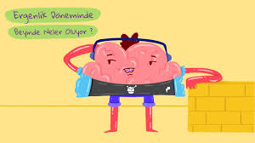
Ergenlikte Duygusal ve Sosyal Gelişim
Ergenlik dönemi, duygusal yoğunluk ve sosyal ilişkilerde büyük değişimlerin yaşandığı bir süreçtir. Duygusal dalgalanmalar, kimlik arayışı, bağımsızlık isteği ve akran grubuna aidiyet, bu dönemin belirgin özellikleridir.

Slide 7
ERGENLİK DÖNEMİNDE ÖĞRENCİLERİN EĞİTİMSEL İHTİYAÇLARI Ergenlik, öğrencilerin eğitimde farklılaşan ihtiyaçlara sahip olduğu bir dönemdir. Öğretmenler, bu ihtiyaçları anlayarak öğrenme süreçlerini daha etkili hale getirebilirler.
Bireysel Farklılıkların Gözetilmesi
Her öğrencinin kendine özgü öğrenme stili ve hızı vardır.
Akademik ve Duygusal Destek
Zorlayıcı konularda ek yardım ve duygusal rehberlik sağlanması.
İlgili ve Anlamlı İçerik
Derslerin öğrencilerin gerçek yaşamlarıyla bağlantılı olması.
Keşfetmeye ve Sorgulamaya Teşvik
Merak uyandıran, araştırmayı teşvik eden yaklaşımlar.

Slide 8
Ergenlik dönemi, duygusal yoğunluk ve sosyal ilişkilerde büyük değişimlerin yaşandığı bir süreçtir. Duygusal dalgalanmalar, kimlik arayışı, bağımsızlık isteği ve akran grubuna aidiyet, bu dönemin belirgin özellikleridir.
Duygusal Gelişim
Duygu düzenleme becerilerinin gelişimi, benlik saygısı ve kendine güvenin oluşumu.
Sosyal Gelişim
Akran ilişkilerinin önemi, aileden bağımsızlaşma ve sosyal kimlik arayışı.
Kimlik Arayışı
Değerler, inançlar ve geleceğe yönelik hedefler belirleme süreci.

Slide 9
Ergenlik Döneminin Fizyolojik ve Psikolojik Özellikleri
Beyin Gelişimi
Dürtü kontrolü, planlama ve duygusal düzenlemeden sorumlu ön loblarda önemli değişimler.
Hormonal Değişimler
Hızlı fiziksel büyüme, cinsel olgunlaşma ve ruh hali dalgalanmalarına neden olan hormon artışı.
Duygusal Fırtınalar
Yoğun ve ani duygusal değişimler, artan hassasiyet ve risk alma eğilimi.

Slide 10
ERGENLİKTE KİMLİK GELİŞİMİ VE
ÖZERKLİK ARAYIŞI
Kimlik Keşfi
Ergenler, "Ben kimim?" sorusuna yanıt ararken farklı roller, inançlar ve değerleri denerler. Bu süreç, bazen aile değerleriyle çatışmalara yol açabilir.
Bağımsızlık İsteği
Kendi kararlarını verme, sorumluluk alma ve aileden bağımsızlaşma arzusu ergenliğin temel taşlarındandır. Bu durum, ebeveynler için yeni bir denge gerektirir.
Kimlik gelişimi ve özerklik arayışı, ergenlerin sağlıklı bir yetişkinliğe adım atması için vazgeçilmezdir. Bu süreçte aile desteği, esneklik ve anlayış büyük önem taşır.

Slide 11

EBEVEYN-ERGEN İLETİŞİMİNDE YAŞANAN ZORLUKLAR
"Beni anlamıyorsunuz!" Ergenler, kendilerini dinlenmemiş veya yargılanmış hissedebilirler.
"Her şeye karışıyorsunuz!" Özerklik arayışı, kontrol algısıyla çatışabilir.
"Benimle hiç konuşmuyorsunuz!" Ebeveynler, ergenlerin sessizliğine veya içine kapanıklığına anlam veremeyebilirler.
İletişim kopuklukları, bu dönemde sıkça karşılaşılan bir durumdur. Açık, dürüst ve empatik iletişim, bu zorlukların üstesinden gelmede anahtardır.

Slide 12
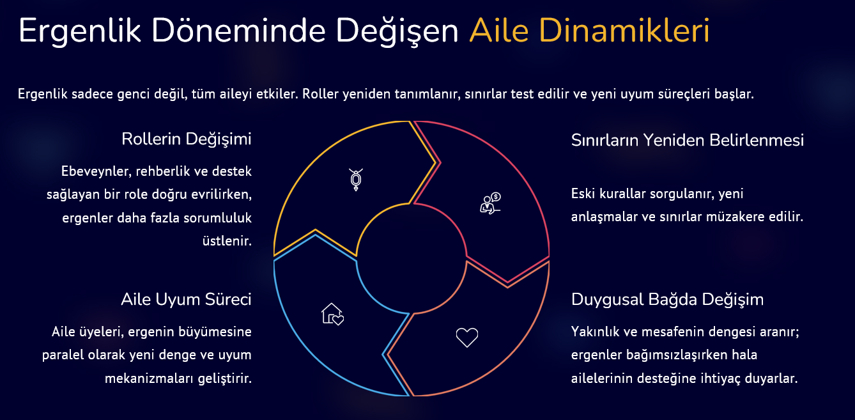

Slide 13
Aile Desteği LGS Başarısının Vazgeçilmez Unsuru
Güçlü aile bağları , ergenlerin fiziksel ve ruhsal sağlığı , akademik başarısı ve sosyal uyumu üzerinde doğrudan etkilidir.
Yüksek Öz Saygı:
Kabul ve sevgi gören ergenler, kendilerine daha fazla güvenir.
Daha Az Riskli Davranış:
Güçlü aile ilişkileri, zararlı alışkanlıklara yönelme olasılığını azaltır.
Akademik Başarı:
Destekleyici bir aile ortamı, okul performansını olumlu etkiler.
Gelişmiş Sosyal Beceriler
Sağlıklı iletişim modelleri, sosyal ilişkilerde de başarının anahtarıdır.

Slide 14

Okul Başarısı ve Aile Desteği Arasındaki İlişki
AKADEMİK MOTİVASYON
Ebeveynlerin akademik sürece katılımı ve teşviki, ergenlerin motivasyonunu artırır.
Hedef belirlemede yardımcı olmak
Çalışma ortamı sağlamak
Başarısızlık durumunda yargılamak yerine destek olmak, ergenin öğrenme azmini korur.
Kaygıyı azaltmak
Özgüveni pekiştirmek
Aile desteği, sadece notlarla değil, ergenin genel gelişimindeki başarıyla da doğru orantılıdır. Koşulsuz sevgi ve anlayış en büyük destektir.
DUYGUSAL DESTEK

Slide 15
ERGENLERLE SINIR KOYMA VE DİSİPLİN STRATEJİLERİ
AÇIK İLETİŞİM
Sınırları ve beklentileri net bir şekilde ifade edin, nedenlerini açıklayın.
MÜZAKERE VE ESNEKLİK
Ergenin fikirlerine saygı duyun ve belirli konularda esneklik gösterin
TUTARLILIK VE SONUÇLAR
Koyduğunuz sınırlara tutarlı bir şekilde uyun ve olası sonuçları önceden belirleyin
POZİTİF PEKİŞTİRME
Olumlu davranışları ödüllendirin ve takdir edin

Slide 16

Sınırlar, ergenlerin kendilerini güvende hissetmeleri ve sorumluluk öğrenmeleri için gereklidir. Önemli olan, bunu sevgi ve anlayış çerçevesinde yapmaktır.

Slide 17
ERGENLERLE İLETİŞİMDE DİKKAT EDİLMESİ GEREKENLER
1Gencin söylediklerini eleştirmeden, küçümsemeden yargılamadan dinlenilmesi 2)Bağımsızlaşmasının engellenmemesi
3)Genci, istemediği alanlara yönlendirilip, zorlanmaması
4)Kapasitesi üzerinde görevler beklenmemesi.
5)Onu aşağılamadan, başkaları ile kıyaslamadan iletişim kurulması
6)Akranları yanında eleştirilip, kaba davranılmaması gerekmektedir.

Slide 18
ERGENLİK DÖNEMİNDE MÜDAHALE YÖNTEMLERİ
Ergenlik döneminde akademik başarı düşebilir. Bu durumun sebebi ergenin dikkatini toplayamaması, sürekli hayal kurmaktan derslerine motive olamamasıdır. Ergenler bunun nedenini anlayamazlar. Tüm dikkatlerin üstünde olmasından hoşlanırlar. Olaylar karşısında sakinliklerini koruyamazlar ve aceleci davranırlar. Ergen zaman zaman öfke patlamaları yaşayabilir. Öfkeliyken onunla iletişim kurmak anlamsızdı .Sakinleşmesini beklemek gerekir. Ergenlik döneminde gençler dış görünüşüne aşırı önem verirler. Çevresindekiler tarafından beğenilmek isterler. Bu durum onların kıyafet seçimini etkiler. Yeme davranışlarında değişiklikler görülür. Örneğin zayıf olsa bile kendisini kilolu hissettiği için yemek yemeyi azaltabilir. Hatta ileri düzeyde yeme bozuklukları da bu dönemde görülebilir. Ergenler arkadaş grubuna dahil olmak için olumsuz alışkanlıklar (alko,sigara vb. bağımlılıklar) edinebilir. Gruba kendini kabul ettirmek için olumsuz davranışlar sergileyebilir. Okullarda rastlanan çeteleşmenin bir sebebi de budur.

Slide 19
ERGENLERLE İLETİŞİMDE DİKKAT EDİLMESİ GEREKENLER
Ergenle iletişim kurmanın en önemli adımı onu dinlemektir.Bu şekilde ergen anlaşıldığını ve ilgilenildiğini hisseder. Ergeni dinlerken akranlarıyla kıyaslama yapmadan, yargılamadan, kişiliğini eleştirmeden davranışlarına yönelik olumlu geri bildirimler vermek önemlidir. Ergenlik döneminde gençler birçok farklı problem yaşamakta ve bu problemlerle nasıl başa çıkacakları konusunda çaresiz kalmaktadırlar.Yetişkinlerin kendilerini anlamağını düşündükleri için bir uzmandan da yardım alma konusunda ön yargıya sahiptirler. Ergenlik dönemindeki gençlerin bu süreci en az problemle atlatabilmeleri için gerekli durumlarda (depresyon, davranış bozukluğu, yeme bozuklukları,karşıt gelme bozukluğu ,şiddet ve saldırganlık, intihar vs.) psikolojik destek almaları için yönlendirilmeleri gerekmektedir. Bu dönemdeki gençlerin en önemli temalarının "birey olmak" olduğu bilinmeli, bu bağlamda onlara hem kendilerini özgürce ifade etme şansı hem de süreçle ilgili sorumluluk alma, karar verme hakkı verilmelidir. (Kurt ve Güçray, 2006)

Slide 20
ERGENLERLE İLETİŞİMDE DİKKAT EDİLMESİ GEREKENLER
Öğretmenlerin derslerde küçük grup çalışmalarına yer vermesi ve daha çok öğrenciye bu yolla ulaşmanın ergenlere yarar sağladığı görülmüştür.
Okullarda ergenlik dönemindeki gençlerin fiziksel, ruhsal, zihinsel değişimleri ve ergenlik dönemi özellikleri hakkında öğretmenler doğru kaynaklardan kendileri de bilgi edinip sonra bu bilgileri ailelerine mutlaka aktarmalıdır.
Ergenlik döneminde gençler sınıf içerisinde kendini kanıtlamak ve göstermek için öğretmenle tartışmaya girmek isteyebilir, böyle durumlarda tartışmaya girmek yerine ders saati dışında bireysel görüşülmelidir. Bu durum o öğrencinizle daha kalıcı bir çözüm yolu yaratacaktır.
Ergenler için bir guruba dahil olmak yeni bir sosyal ortam deneyimlemek önemlidir. Bu nedenle okuldaki sosyal aktivitelere katılmaları akademik başarılarını düşürmek yerine onlara olumlu destek sağlayacaktır.

Slide 21



batmanram.meb.k12
Batmanrehberlik
Batmanilmem

